Slide 1
360 영상으로부터의 얼굴 인식 및 화자 추적
김유성, 김진호, 유현태

Slide 2
목차
1. 복수의 얼굴 검출
2. 신원 파악
3. 화자 판별

Slide 3
1. 복수의 얼굴 검출

Slide 4
딥러닝 기반 얼굴 인식 과정
Face detection
Landmark detection
Normalization
Feature extraction

Slide 5
1. 얼굴 검출
부분 검출을 이용한 방식 (2015년 개발)
Face DB에서 occlusion이 심한 얼굴을 검출하기 위한 방식
얼굴의 부분(머리, 눈, 코, 입, 수염)을 개별적으로 검출
파트별로 7개의 layer로 구성된 검출기 사용 (총 5개)

Slide 6
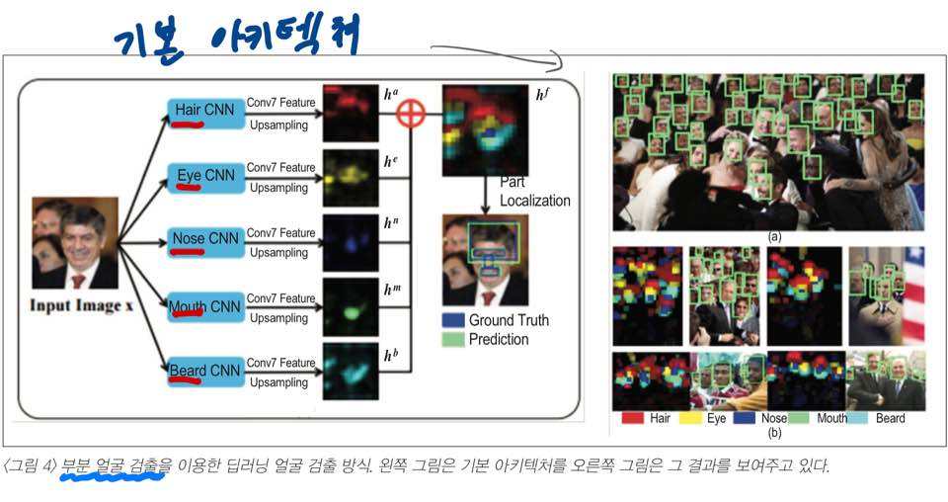
1. 얼굴 검출(부분 검출을 이용한 방식)

Slide 7
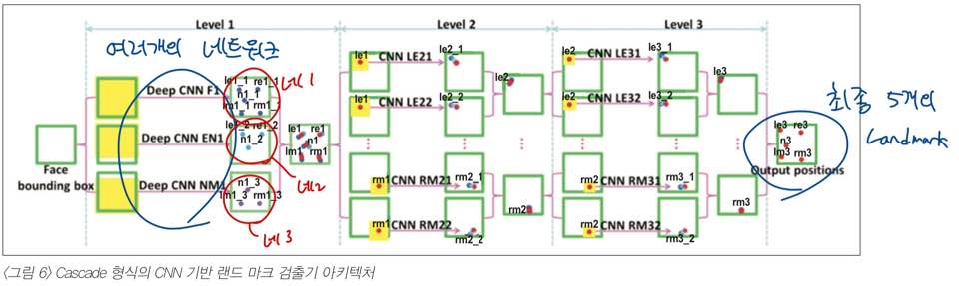
2. 얼굴 랜드마크 검출 – 방법 1
Cascade 기반의 CNN(convolutional neural network )을 이용한 방식
초기 예측값을 기준으로 복수의 네트워크를 통해 결과 보정
총 5개의 랜드마크 값 추출

Slide 8
2. 얼굴 랜드마크 검출 – 방법 2
2014년 ECCV에서 발표된 방법
Local minimum에 빠지는 것을 방지하기 위해 영상 크기에 따른 순차적 검출 결과 유도
50*50 영상에서 68 포인트의 랜드마크를 검출
많은 랜드마크를 통해 감정, 표정, 머리 방향 등을 검출할 수 있음

Slide 9
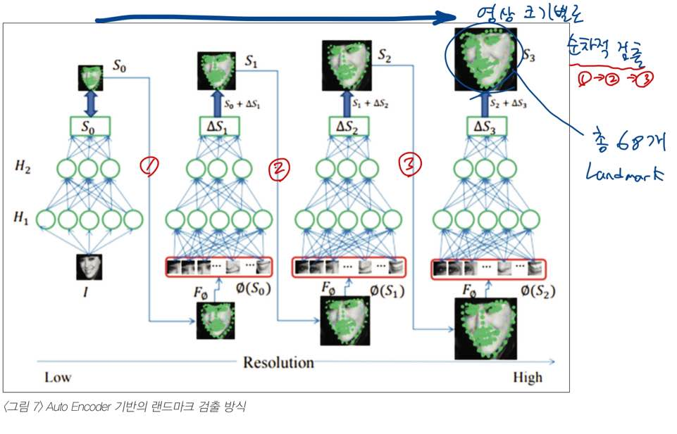
2. 얼굴 랜드마크 검출 – 방법 2

Slide 10
3. 얼굴 인식(deep face1)
4백만개의 얼굴영상을 8개의 layer로 구성된 네트워크에서 학습
얼굴이 돌아간 경우 성능 하락의 단점
deep face2
Deep face1의 성능을 보완한 것
칼라영상 / 55*47픽셀 사용
softmax loss - identification loss라 가정
euclidean loss - verification loss라 가정
두 가정으로 multi task 학습기법 제시
최종 98.97%의 성능

Slide 11
2. 신원 파악

Slide 12
복잡한 배경화면에서 얼굴 영역 탐지를 위한 기존 연구 방법
1. 에지 정보를 이용한 방법
-> 이진화 과정을 거쳐야함으로 조명이 불 균일하면 데이터 손상
2. 템플릿 매칭
-> 얼굴 전체를 특징으로 잡는 방법으로서 스케일이 크거나 각 구성요소를 추출하기에는 비효율적
3. 주성분 분석법
-> 실시간 구현을 할 수 있지만 영역분리와 배경영상에 민감
4. 신경망을 이용한 방법
-> 정해진 조건하에는 작동이 잘되지만 새로운 변수가 있을 때 네트워크 변수의 조정이 어렵고 시간이 오래 걸림

Slide 13

새로운 신원확인 법
국부적인 조명의 변화에 강인한 얼굴영역 탐지방법과 얼굴의 크기와 기울기 변화에 구애 받지 않는 얼굴 주요 구성 요소 추출 방법 제안
-> 그 방법은 움직임량에 기반한 차영상 기법으로서 얼굴 영역을 검출하고 가변적으로 설정된 각 블록영역 간의 화소 평균값 편차를 이용해 눈 영역을 추출 후 두 눈의 위치를 이용해 얼굴 기울기 보정
얼굴 구성요소에 대한 기하학적 위치 관계에 기반해 가변 Ratio Template를 이용해 검출된 얼굴 영역을 검증해 각 특징 요소들을 추출

Slide 14
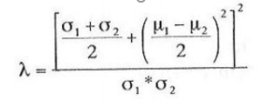
얼굴 영역의 추출 방법
차 영상 산출 : 사용자가 연속적으로 시스템 조작 버튼을 누르는 순간 두 프레임 간의 차영상에서 움직임 벡터 량을 구하여 임계치보다 클 경우 얼굴이 있다고 판단하여 얼굴 영역을 탐지.
1-1. 두 프레임 간의 변화 가능성 비율을 산출하는 공식은 다음과 같음.
위 식에서 µ는 영상 프레임에서 샘플 영역에 대한 평균값이고, σ는 표준편차 이다. 산출된 λ값은 임계치 τ는 20, 전체 영상에서의 얼굴 존재 유무를 판정하는 전체 변화 픽셀 개수 임계치는 2000으로 선정함.

Slide 15
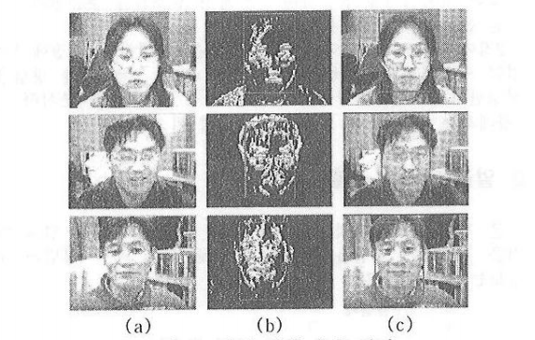
얼굴 영역의 추출 방법
2. 영역 확장 및 얼굴 영역 추출 : 차영상에서 추출된 픽셀 영역을 확장하는데 얼굴의 수평길이의 정확도를 높이기 위해서 수직방향으로 픽셀의 영역을 확장함.
위 그림은 얼굴 영역 추출 결과로써 (a) 원영상 (b) 영역확장 영상 (c) 얼굴 추출 결과 영상 임

Slide 16
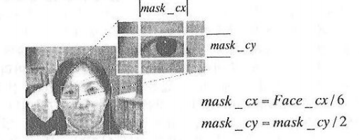
얼굴 영역의 추출 방법
3. 구성 요소 영역 추출 : 주요 얼굴 구성 요소인 눈, 코, 입 영역 검출 한다. 두 눈 영역의 위치를 찾고 얼굴의 기울기를 조정 후 나머지 구성 요소 영역 추출 및 검증 과정 진행
3-1. 눈 영역 추출 : 눈을 먼저 검출하는 이유는 대부분 얼굴은 공통적으로 눈 동자에 검은 화소들이 밀집해 있어 눈 주위영역이 뚜렷하게 어둡게 나타나 검출에 용이 하기 때문
눈 영역 검출 알고리즘: 그레이 레벨상에서 진행하되 3가지 조건에 따라 블록처리 진행
눈 영역은 주위영역보다 명도치가 낮다.
주위 영역과의 밝기차가 임계치 이상이 되어야 한다.
눈 영역 아래 부분은 비교적 밝은 영역으로 구성되어 있다.

Slide 17
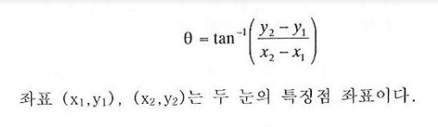
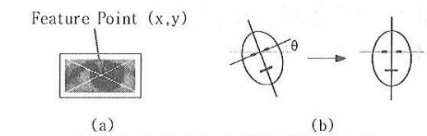
얼굴 영역의 추출 방법
3-2 기울기 조정: 눈 영역 이외의 영역 추출 시 사전의 얼굴의 기하학적 사전지식에 따라 눈영역과의 위치 관계를 이용
따라서 눈 영역 추출 후 기울기 조정을 하고 난 뒤 나머지 구성요소 검출 진행
기울기 조정 알고리즘은 다음과 같음.

Slide 18
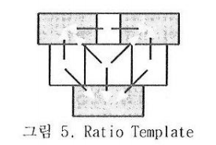
얼굴 영역에 대한 검증과 얼굴 구성 요소 영역 추출 방법
얼굴 영역 검증 및 기타 구성 요소 추출을 위해 아래 그림과 같이 가변 Ratio Template을 설정하고 Ratio Template는 7개 의 Region과 9개의 Relation으로 구성 되며, 각 Region의 크기는 검출된 두 눈 사이의 거리를 기준으로 가변적으로 생성됨.
화살표로 표현되는 Relation은 밝은 영역에 대한 어두운 영역의 비율로서 화살표의 머리가 가리키는 영역이 어둡고, 꼬리가 가리키는 영역이 밝을 때 그 Relation이 만족함.
9개의 Relation이 모두 만족될 때 검출된 얼굴 영역이 검증되고 나머지 구성 요소들의 영역을 추출할 수 있음.
가변 Ration Template은 지역적인 밝기 차를 이용하므로 조명의 변화에 민감 하지 않으면서도 간단하고 정확하다는 장점을 갖고 있음.

Slide 19
3. 화자 판별

Slide 20
스테레오 시청각 기반의 화자 검출 시스템
카메라를 활용한 발화자 후보 얼굴 검출
2. 화자의 음성 정보를 바탕으로 음원 방향 추정
3. 두 정보의 비교 분석을 통한 현재 발화자 검출

Slide 21
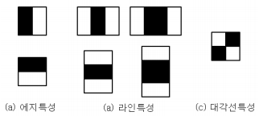
카메라를 활용한 발화자 후보 얼굴 검출
Haarlike 특징 기반 Adaboost 알고리즘 사용
Adaboost 알고리즘: 간단한 학습 알고리즘들을 서로 다른 가중치를 두어 합하여, 뛰어난 학습 알고리즘을 생성하는 것
Haar-like: 얼굴 각 부위의 명암 특징을 이용하여, 사람 얼굴의 특정 패턴 분석
얼굴의 특징 분포에 따라서 명암이 결정될 것이라는 가정 이용
얼굴 영역의 검출을 위해서 YCbCr 색 영역에서 피부색만 남기고 모두 제거 진행 후 처리
Haar-like wavelet 특징
스트레오 카메라를 사용할 경우, 후보자의 위치 및 거리 계산 가능

Slide 22
2. 화자의 음성 정보를 바탕으로 음원 방향 추정
TDOA(Time Delay of Arrival, 도착 시간 지연) 이용한 음원 위치 추정
TDOA 측정을 위한 CPSP(Cross Power Spectrum Phase) 활용
두 신호의 상관성을 이용
측정된 TDOA를 활용하여 음원의 방향각 획득

Slide 23
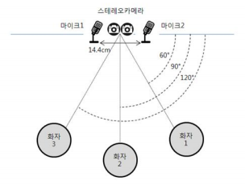
3. 두 정보의 비교 분석을 통한 현재 발화자 검출
실제 실험은 왼쪽과 같은 환경에서 화자와 카메라와의 거리(1m, 2m) 및 각도(30, 60, 90 도) 변화를 주며 진행
논문의 얼굴 검출 방법을 이용했을 때, 95% 이상의 검출율을 보임
정확한 화자 인식 성공율은 1m 거리에서 86.3%, 2m 거리에서 80.57% 로, 거리가 멀어질 수록 낮아지는 모습을 보임

Slide 24
화자 인식 관련 기술 조사

Slide 25

화자 인식이란
음성 입력 신호에서 특징을 추출하여, 미리 저장된 데이터베이스와 비교를 통해 발화자의 신원을 확인하는 것
화자 인식과 음성 인식 차이
안녕?
음성
인식
말한 내용: 안녕?
홍길동
안녕?
화자
인식
말한 사람: 홍길동

Slide 26
기술 구분 - 문장 독립 방식
발성하는 음성 형식 혹은 종류에 제한이 없음. 형식이 정해지지 않은 문장을 발성하여도 화자 인식 가능
기술 구분 - 문장 종속 방식
사전에 정해진 형식에 맞는 음성 혹은 문장에 한해서 화자 인식 가능
편의성은 다소 떨어질 수 있지만, 발성 음성에 대한 정보를 사전에 보유하고 있기 때문에 개발 난이도가 비교적 낮고, 인식율은 높음
유사도
음성 신호의 특징은, Imposter 모델과 Speaker 모델 각각의 유사도의 비율을 계산하는데 이용되고 이를 이용하여 화자 여부가 결정됨

Slide 27
MFCC(Mel Frequency Cepstral Coefficient)
시간 도메인이 음성 신호를 작은 크기 프레임으로 구분
주기도 평가 – 프레임 별 주파수(power spectrum) 계산 인간의 청각이 음성의 주파수에 기반하는 특성 이용
Power spectrum에 Mel Filter Bank 적용하여 필터 별 에너지 계산 – Mel Filter를 이용하면 0Hz 부근의 저주파와 관련된 에너지를 추출할 수 있음
에너지에 log를 취하여, 압축 연산을 진행하면 인간의 청력 환경과 유사하게 음성 특징 생성 가능
이어서 DCT(이산 코사인 변환)을 계산하여 각 filter 별 상관 관계를 제거함

Slide 28
감사합니다.

